Slide 1
TRƯỜNG TIỂU HỌC GIA THƯỢNG
Năm học: 2018 – 2019
GV: Trịnh Thị Diệu Linh
Lớp: 5A4
Phân môn: Kể chuyện: Lý Tự Trọng

Slide 2
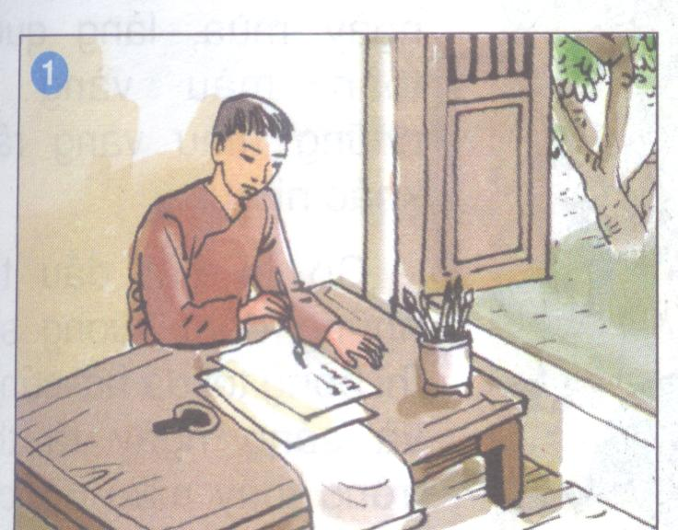
Kể chuyện
BÀI 1: LÝ TỰ TRỌNG

Slide 3
Kể chuyện
BÀI: LÝ TỰ TRỌNG
Sáng dạ là gì?
Rất thông minh học đâu biết đấy, đọc đến đâu nhớ ngay đến đó.

Slide 4
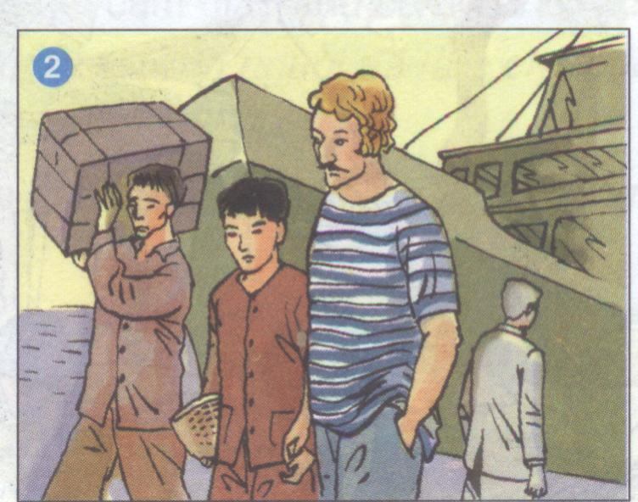
Kể chuyện
BÀI: LÝ TỰ TRỌNG

Slide 5
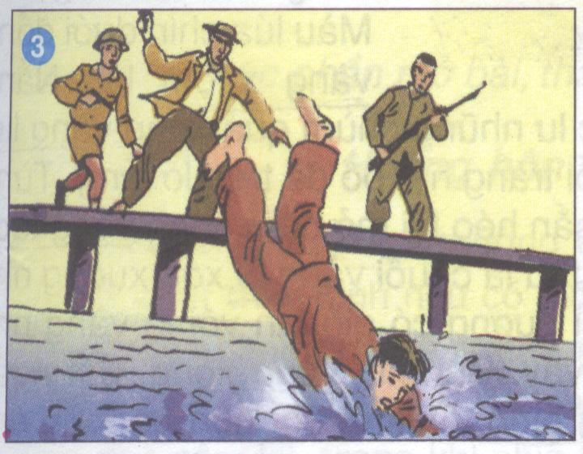
Kể chuyện
BÀI: LÝ TỰ TRỌNG

Slide 6
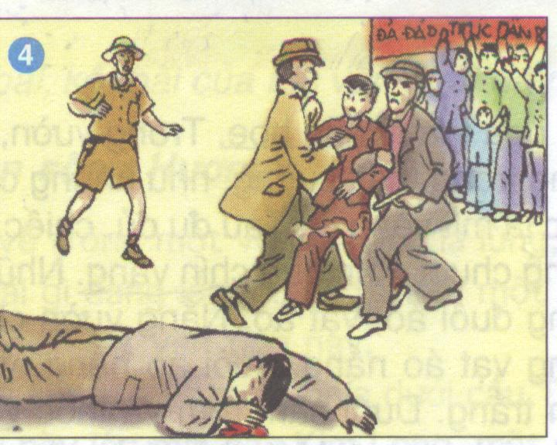
Kể chuyện
BÀI 1: LÝ TỰ TRỌNG

Slide 7
Kể chuyện
BÀI: LÝ TỰ TRỌNG
Mít tinh là gì?
Cuộc hội họp của đông đảo quần chúng, thường có nội dung về chính trị.

Slide 8
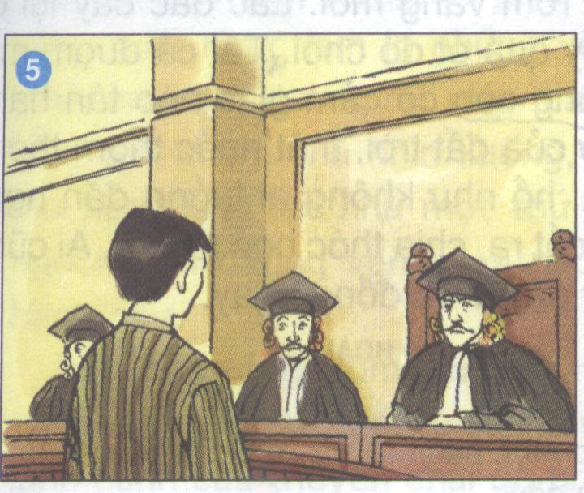
Kể chuyện
BÀI: LÝ TỰ TRỌNG

Slide 9
Kể chuyện
BÀI: LÝ TỰ TRỌNG
Luật sư là gì ?
Người chuyên bào chữa bênh vực cho những người phải ra trước tòa án hoặc làm công việc tư vấn về pháp luật.

Slide 10
Kể chuyện
BÀI: LÝ TỰ TRỌNG
Tuổi thành niên ?
Tuổi phải chịu trách nhiệm về việc làm của mình, tuổi được coi là tuổi trưởng thành là từ 18 tuổi trở lên.

Slide 11
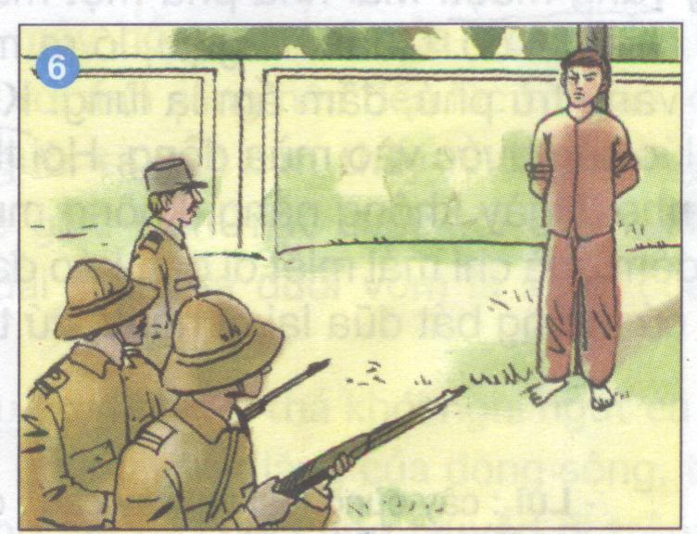
Kể chuyện
BÀI: LÝ TỰ TRỌNG

Slide 12


Kể chuyện
BÀI: LÝ TỰ TRỌNG
Quốc tế ca ?
Là bài ca chính thức của giai cấp công nhân trên thế giới.

Slide 13
Kể chuyện
BÀI: LÝ TỰ TRỌNG
Câu chuyện có những
nhân vật nào ?
Lý Tự Trọng, tên đội Tây,
Mật thám Lơ-grăng, luật sư.

Slide 14

Kể chuyện
BÀI: LÝ TỰ TRỌNG
Anh Lý Tự Trọng được cử đi học
nước ngoài khi nào ?
Năm 1928

Slide 15
Kể chuyện
BÀI: LÝ TỰ TRỌNG
Về nước anh làm nhiệm vụ gì ?
Về nước anh làm nhiệm vụ liên lạc chuyển và nhận thư từ tài liệu trao đổi với các tổ chức Đảng bạn qua đường tàu biển.

Slide 16

Kể chuyện
BÀI: LÝ TỰ TRỌNG
Hành động dũng cảm nào của anh làm em thích nhất ?

Slide 17
Kể chuyện
BÀI: LÝ TỰ TRỌNG
Bài tập 1:
Dựa theo lời kể của cô giáo(thầy giáo), em hãy thuyết minh cho nội dung mỗi tranh dưới đây bằng 1 hoặc 2 câu.

Slide 18
Kể chuyện
BÀI: LÝ TỰ TRỌNG

Slide 19
Kể chuyện
BÀI: LÝ TỰ TRỌNG
Lý Tự Trọng rất sáng dạ, được cử ra nước ngoài học tập

Slide 20
Kể chuyện
BÀI: LÝ TỰ TRỌNG
Về nước, anh được giao nhiệm vụ chuyển và nhận thư từ, tài liệu.

Slide 21
Kể chuyện
BÀI: LÝ TỰ TRỌNG
Trong công việc, anh Trọng rất bình tĩnh và nhanh trí.

Slide 22
Kể chuyện
BÀI: LÝ TỰ TRỌNG
Trong một buổi mít tinh, anh bắn chết tên mật thám và bị giặc bắt.

Slide 23
Kể chuyện
BÀI: LÝ TỰ TRỌNG
Trước tòa án của giặc, anh hiên ngang khẳng định lí tưởng cách mạng của mình

Slide 24
Kể chuyện
BÀI: LÝ TỰ TRỌNG
Ra pháp trường Lý Tự Trọng hát vang bài Quốc tế ca

Slide 25
Kể chuyện
BÀI: LÝ TỰ TRỌNG
Lý Tự Trọng rất sáng dạ, được cử ra nước ngoài học tập
Trong công việc, anh Trọng rất bình tĩnh và nhanh trí.
Về nước, anh được giao nhiệm vụ chuyển và nhận thư từ, tài liệu.

Slide 26
Kể chuyện
BÀI: LÝ TỰ TRỌNG
Trong một buổi mít tinh, anh bắn chết tên mật thám và bị giặc bắt.
Trước tòa án của giặc, anh hiên ngang khẳng định lí tưởng cách mạng của mình
Ra pháp trường Lý Tự Trọng hát vang bài Quốc tế ca

Slide 27

Kể chuyện
BÀI: LÝ TỰ TRỌNG
Bài tập 2:
Em hãy kể lại toàn bộ câu chuyện

Slide 28
Kể chuyện
BÀI: LÝ TỰ TRỌNG

Slide 29
Kể chuyện
BÀI: LÝ TỰ TRỌNG
Kết luận:
Lý Tự Trọng Giàu lòng yêu nước, dũng cảm bảo vệ đồng chí, hiên ngang bất khuất trước kẻ thù.

Slide 30
GIÁO ÁN MÔN KỂ CHUYỆN
BÀI 1: LÝ TỰ TRỌNG

